Slide 1


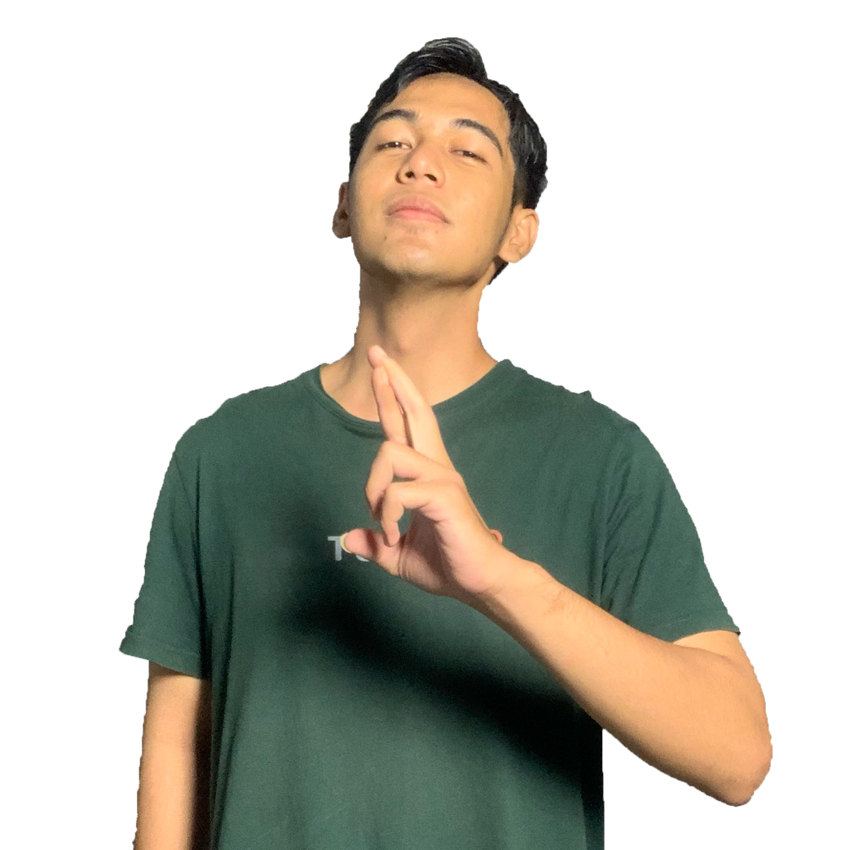


PORTFOLIO.
Kontak saya
Hallo semuanya
I'M FARHAN AB.G
MOBILE DEVELOPER

Slide 2
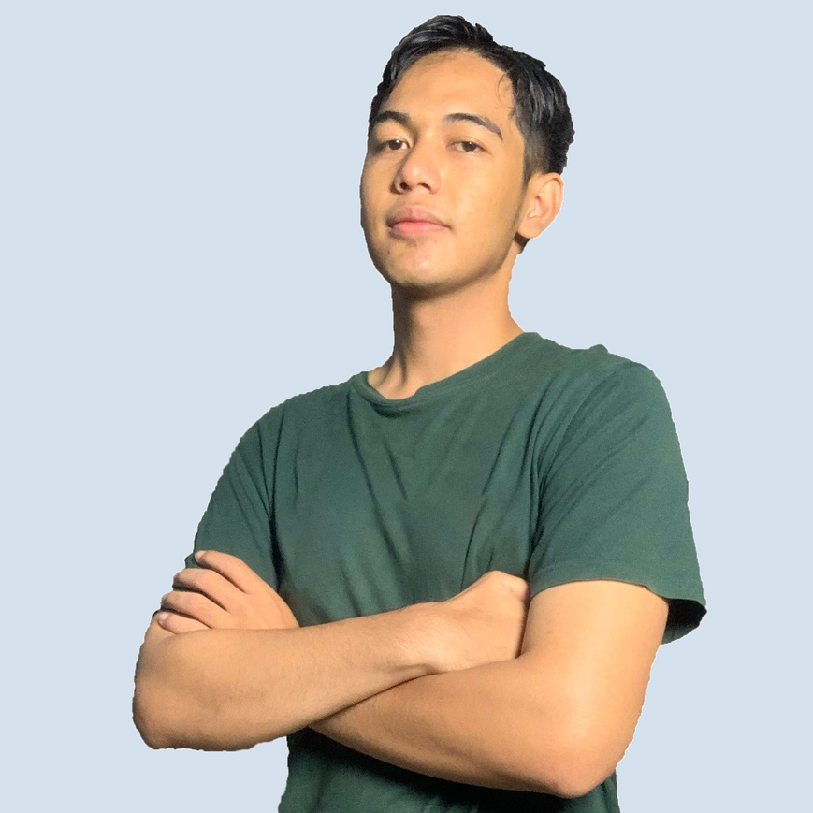
PORTFOLIO.
Tentang saya
Seorang pengembang perangkat lunak freelance dengan keahlian di Flutter. Saya telah membangun berbagai fitur aplikasi mobile, mulai dari integrasi API hingga autentikasi berbasis biometrik. Pengalaman saya mencakup manajemen status, optimasi performa aplikasi, dan penyimpanan data lokal. Saya berfokus pada menciptakan solusi inovatif yang responsif dan andal.
Hire Me
Download CV

Slide 3
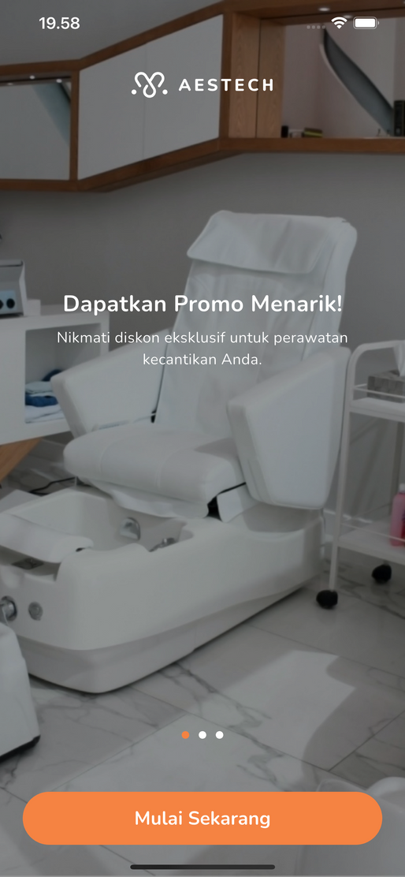
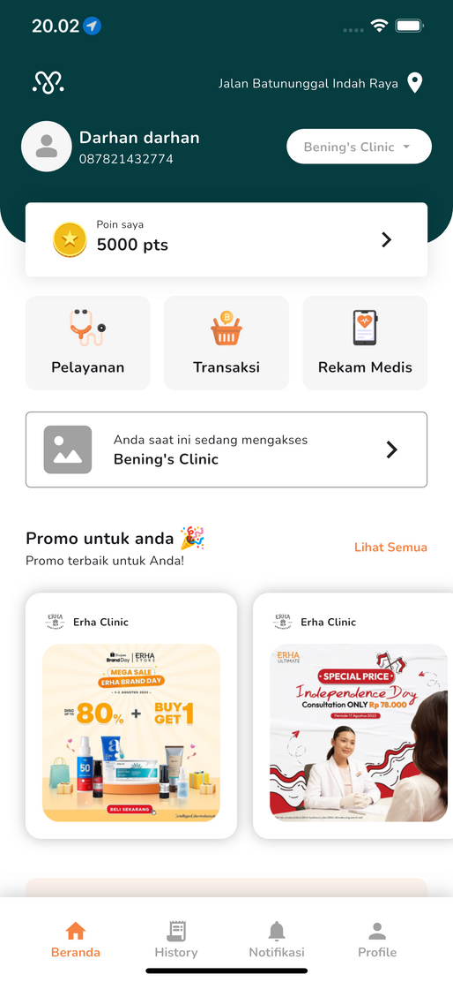
PORTFOLIO.
Aestech Customer
Aplikasi yang dirancang untuk memudahkan pelanggan dalam melakukan transaksi dan menemukan lokasi klinik terdekat melalui fitur maps interaktif.
FEATURE
OTP
PIN
MAPS
Booking
Transaksi
Notifikasi
TEKNOLOGI
Flutter
Android
IOS

Slide 4
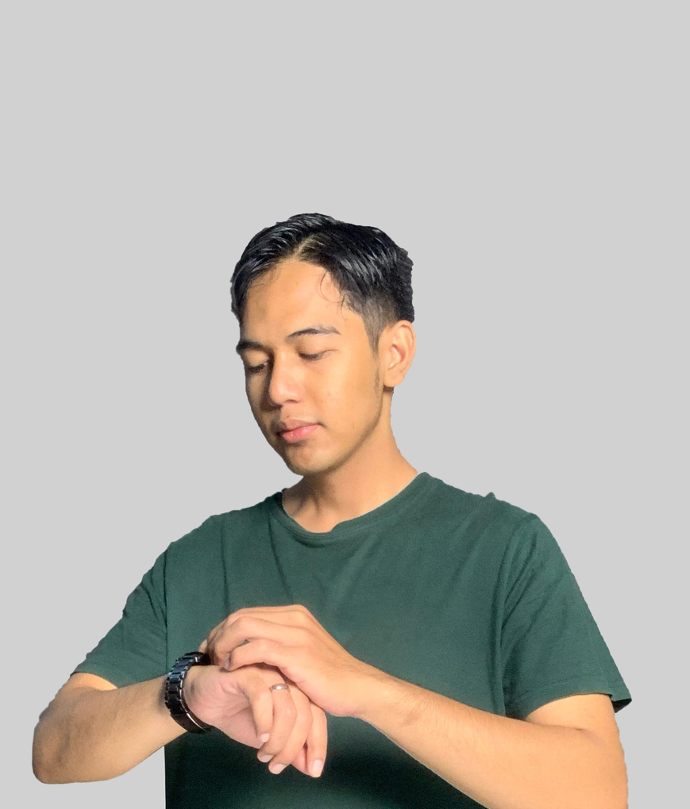


PORTFOLIO.
Personal Skills
seorang Mobile Developer ahli Flutter dan Web Developer berpengalaman dengan keahlian di Vue.js. Ia mahir dalam state management, integrasi API, serta mengembangkan aplikasi lintas platform dan web interaktif dengan performa tinggi.
Mobile Developer
Web Developer

Slide 5

PORTFOLIO.
Detail Kontak
Email :
abgfarhan18@gmail.com
Linkedin
www.linkedin.com
Instagram :
@hansss18

Slide 6

PORTFOLIO.
Contact Me
2024 Porfolio Mobile Developer
TERIMA KASIH
Berkomitmen untuk menghadirkan solusi digital inovatif dengan kualitas terbaik, saya siap membantu mewujudkan ide Anda menjadi kenyataan.
See More My Portfolio
Contact Me!

